Slide 1


Основы построения файловых систем
Acronis @ МФТИ, 2016

Slide 2
Основы построения файловых систем
Что мы хотим от ФС:
сохранять данные
Acronis @ МФТИ, 2016

Slide 3

Основы построения файловых систем
Что мы хотим от ФС:
сохранять данные
Если файлов тысячи, то список становится неудобным
Acronis @ МФТИ, 2016

Slide 4
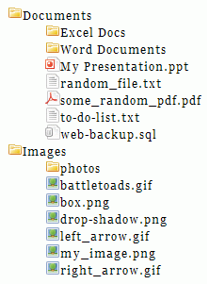
Основы построения файловых систем
Что мы хотим от ФС:
сохранять данные, упорядочивать их
Acronis @ МФТИ, 2016

Slide 5
Основы построения файловых систем
Что мы хотим от ФС:
сохранять данные, упорядочивать их, предоставлять к ним доступ
Acronis @ МФТИ, 2016

Slide 6
Основы построения файловых систем
Сегодня мы будем говорить только о локальных ФС, т.е. тех, которые хранят данные на том компьютере, где исполняется ОС.
Acronis @ МФТИ, 2016

Slide 7
Основы построения файловых систем
Какой интерфейс хочется иметь:
f = open(“./pstorage-fes/src/fes.c"); read(f, buffer, size); ..... write(f, buffer, size); ..... close(f);
Acronis @ МФТИ, 2016

Slide 8
Основы построения файловых систем
Какой интерфейс хочется иметь: | Какой интерфейс есть у жёсткого диска:
f = open(“./pstorage-fes/src/fes.c"); read(f, buffer, size); ..... write(f, buffer, size); ..... close(f); | * прочесть сектор* номер N, * записать сектор номер M. * сектор – блок длиной 512 или 4096 байт
Acronis @ МФТИ, 2016

Slide 9
Основы построения файловых систем
Какой интерфейс хочется иметь: |  | Какой интерфейс есть у жёсткого диска:
f = open(“./pstorage-fes/src/fes.c"); read(f, buffer, size); ..... write(f, buffer, size); ..... close(f); |  | * прочесть сектор* номер N, * записать сектор номер M. * сектор – блок длиной 512 или 4096 байт
Задача ФС:
 | Используя только интерфейс жёсткого диска, предоставить пользователю возможность создавать каталоги и файлы, отыскивать каталоги и файлы по имени, писать данные в файлы и читать их, делать вышеперечисленное надёжно и эффективно.
Acronis @ МФТИ, 2016

Slide 10
Основы построения файловых систем
Пример задачи, которая возникает у авторов ФС: как организовать список файлов*?
Линейный список, где файлы идут в порядке создания | Дерево поиска
file15, file1,
file2, file3,
file4, file9,
file6, file8,
file7, file5,
file12, file11,
file10, file13,
file14, file0
file7
file3
file11
file1
file5
file0
file2
file4
file6
* для простоты пусть каждый прямоугольник на рисунке будет непрерывным блоком на диске
Acronis @ МФТИ, 2016

Slide 11
Основы построения файловых систем
Пример задачи, которая возникает у авторов ФС: как организовать список файлов*?
Линейный список, где файлы идут в порядке создания | Дерево поиска
Чтобы найти элемент, надо 16 сравнений | Чтобы найти элемент, надо 4 сравнения. Win?
file15, file1,
file2, file3,
file4, file9,
file6, file8,
file7, file5,
file12, file11,
file10, file13,
file14, file0
file7
file3
file11
file1
file5
file0
file2
file4
file6
* для простоты пусть каждый прямоугольник на рисунке будет непрерывным блоком на диске
Acronis @ МФТИ, 2016

Slide 12

Основы построения файловых систем
Пример задачи, которая возникает у авторов ФС: как организовать список файлов*?
Линейный список, где файлы идут в порядке создания | Дерево поиска
Чтобы найти элемент, надо 16 сравнений | Чтобы найти элемент, надо 4 сравнения. Win?
file15, file1,
file2, file3,
file4, file9,
file6, file8,
file7, file5,
file12, file11,
file10, file13,
file14, file0
file7
file3
file11
file1
file5
file0
file2
file4
file6
* для простоты пусть каждый прямоугольник на рисунке будет непрерывным блоком на диске
Acronis @ МФТИ, 2016

Slide 13
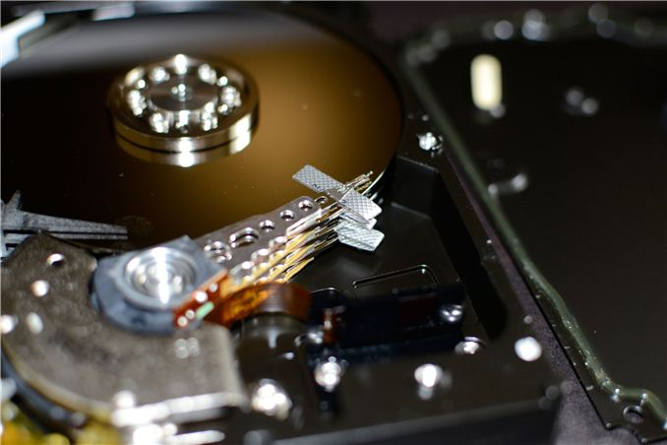
Основы построения файловых систем
Читающая головка диска двигается медленно, случайные чтения у диска получаются плохо.
Для сравнения:
Скорость линейного чтения ≈100 MB/sec, т.е. ≈10 msec на 1 MB,
Время позиционирования головки ≈10 msec.
Acronis @ МФТИ, 2016

Slide 14
Основы построения файловых систем
Пример задачи, которая возникает у авторов ФС: как организовать список файлов*?
Линейный список, где файлы идут в порядке создания |  | Дерево поиска
Переход на начало списка: Чтение списка: Поиск (список уместился в RAM): | ≈10msec ≈1msec (≈1MB) <1msec | Тут нужны 4 позиционирования читающей головки, т.е. меньше, чем в 40msec мы не уложимся.
file15, file1,
file2, file3,
file4, file9,
file6, file8,
file7, file5,
file12, file11,
file10, file13,
file14, file0
file7
file3
file11
file1
file5
file0
file2
file4
file6
* для простоты пусть каждый прямоугольник на рисунке будет непрерывным блоком на диске
Acronis @ МФТИ, 2016

Slide 15
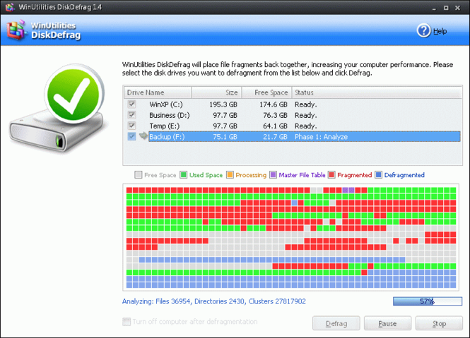
Основы построения файловых систем
Та же проблема с содержимым файлов: их надо располагать так, чтобы не создавать случайного доступа к диску.
Acronis @ МФТИ, 2016

Slide 16
Основы построения файловых систем
Устройства хранения данных:
HDD (Hard Disk Drive, a.k.a Rotating drive, a.k.a Spinning rust) | + достаточно быстрое линейное чтение (≈100 MB/sec) - очень медленный случайный доступ (≈100 IOPS)
* IOPS – Input/output Operations Per Second
* Данные для Intel SSD DC S3700
Acronis @ МФТИ, 2016

Slide 17
Основы построения файловых систем
Устройства хранения данных:
HDD (Hard Disk Drive, a.k.a Rotating drive, a.k.a Spinning rust) | + достаточно быстрое линейное чтение (≈100 MB/sec), - очень медленный случайный доступ (≈100 IOPS).
Flash memory | + быстрое линейное чтение, + нет времени «позиционирования головок», перезаписывать можно только “rewrite block” целиком, а он несколько MB в размере, небольшое число циклов перезаписи.
* IOPS – Input/output Operations Per Second
* Данные для Intel SSD DC S3700
Acronis @ МФТИ, 2016

Slide 18
Основы построения файловых систем
Устройства хранения данных:
HDD (Hard Disk Drive, a.k.a Rotating drive, a.k.a Spinning rust) | + достаточно быстрое линейное чтение (≈100 MB/sec), - очень медленный случайный доступ (≈100 IOPS).
Flash memory | + быстрое линейное чтение, + нет времени «позиционирования головок», перезаписывать можно только “rewrite block” целиком, а он несколько MB в размере, небольшое число циклов перезаписи.
SSD (Solid State Drive) | Flash + компьютер, который прячет сложность работы с “rewrite blocks”. + быстрый линейный доступ (≈500 MB/sec sequential read*), + быстрый произвольный доступ (≈75.000 IOPS), деградация производительности со временем, желательна специальной поддержки со стороны ОС, например, ATA TRIM.
* IOPS – Input/output Operations Per Second
* Данные для Intel SSD DC S3700
Acronis @ МФТИ, 2016

Slide 19
Основы построения файловых систем
Устройства хранения данных:
HDD (Hard Disk Drive, a.k.a Rotating drive, a.k.a Spinning rust) | + достаточно быстрое линейное чтение (≈100 MB/sec), - очень медленный случайный доступ (≈100 IOPS).
Flash memory | + быстрое линейное чтение, + нет времени «позиционирования головок», перезаписывать можно только “rewrite block” целиком, а он несколько MB в размере, небольшое число циклов перезаписи.
SSD (Solid State Drive) | Flash + компьютер, который прячет сложность работы с “rewrite blocks”. + быстрый линейный доступ (≈500 MB/sec sequential read*), + быстрый произвольный доступ (≈75.000 IOPS), деградация производительности со временем, желательна специальной поддержки со стороны ОС, например, ATA TRIM.
NVM (Non-Volatile Memory) | Память с произвольным доступом, которая не стирается при выключении питания. + по скорости сопоставима с DRAM, + объём – единицы терабайт, - пока разработчики не понимают, как поддержать NVM со стороны ОС.
* IOPS – Input/output Operations Per Second
* Данные для Intel SSD DC S3700
Acronis @ МФТИ, 2016

Slide 20
Основы построения файловых систем
API для чтения/записи файлов:
Надо скрыть от пользователя особенности оборудования и предоставить единообразный способ доступа к данным на разных устройствах.
POSIX (Portable Operating System Interface),
Windows,
memory-mapped files.
Acronis @ МФТИ, 2016

Slide 21
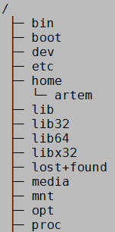
Основы построения файловых систем
POSIX Filesystem API
Структура ФС – древовидная с одним корнем:
Acronis @ МФТИ, 2016

Slide 22
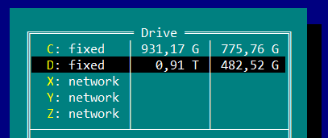
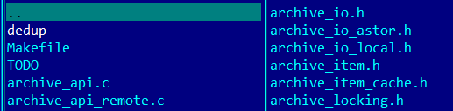
Основы построения файловых систем
POSIX Filesystem API | Windows Filesystem API
Структура ФС – древовидная с одним корнем: | ФС представляет собой лес, корнями которого являются диски:
Acronis @ МФТИ, 2016

Slide 23
Основы построения файловых систем
POSIX Filesystem API | Windows Filesystem API
Структура ФС – древовидная с одним корнем: | ФС представляет собой лес, корнями которого являются диски:
Filesystem Hierarchy Standard: Linux: http://refspecs.linuxfoundation.org/FHS_2.3/fhs-2.3.pdf FreeBSD: https://www.freebsd.org/doc/handbook/dirstructure.html
Acronis @ МФТИ, 2016

Slide 24
Основы построения файловых систем
POSIX Filesystem API | Windows Filesystem API
Структура ФС – древовидная с одним корнем: | ФС представляет собой лес, корнями которого являются диски:
Filesystem Hierarchy Standard: Linux: http://refspecs.linuxfoundation.org/FHS_2.3/fhs-2.3.pdf FreeBSD: https://www.freebsd.org/doc/handbook/dirstructure.html | \Global??\C:\foo\bar.txt
Acronis @ МФТИ, 2016

Slide 25
Основы построения файловых систем
Проблема с терминологией
ФС – видимая пользователю иерархия каталогов и файлов | ФС – механизм расположения файлов на диске
Acronis @ МФТИ, 2016

Slide 26
Основы построения файловых систем
Acronis @ МФТИ, 2016

Slide 27
Основы построения файловых систем
Acronis @ МФТИ, 2016

